Slide 1
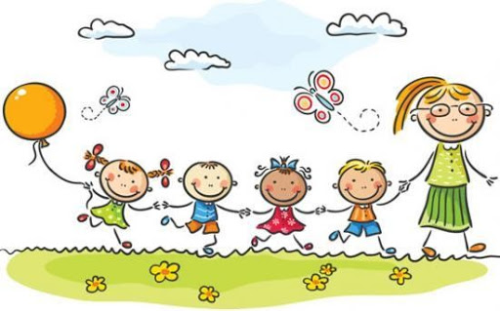
Varėnos „Pasakos“ vaikų lopšelis-darželis
„Kačiukų“ grupė
2020-04-27 – 2020-04-30

Slide 2
Tema „Šviesk ir šildyk savo meile“
Tikslas
Ugdyti meilę, pagarbą savo mamai geru žodžiu, paslauga, švelnumu.
Uždaviniai
Sužinoti apie motinos dieną, kada ji švenčiama.
Ugdyti jautrumą, dėmesingumą, supratingumą savo mamoms, močiutėms.
Ugdyti kūrybingumą, aktyvumą.
Padaryti sveikinimus mamytėms ir močiutėms.

Slide 3
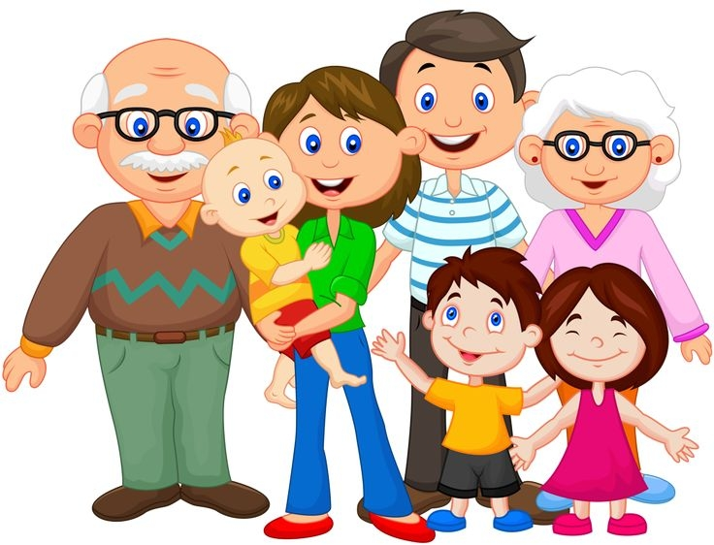
Pati gražiausia pavasario šventė - Motinos diena.
Ši šventė ne šiaip sau švenčiama pavasarį.
Motina tapatinama su žeme. Kaip ji išaugina vaikus, taip žemė išaugina derlių.
Pasidomėti, ar vaikučiai žino savo mamos vardą, kuo ji dirba, kada mama linksma, o kada liūdi, verkia?
Ką vaikai galėtų padaryti, kad mama būtų linksma ir laiminga, neliūdėtų, nepavargtų? Kas palengvina sunkius mamos darbus? (skalbimo mašina, dulkių siurblys).
Pasikalbėti apie močiutes, ji yra mamos ar tėčio mama, kuo vardu močiutės?

Slide 4
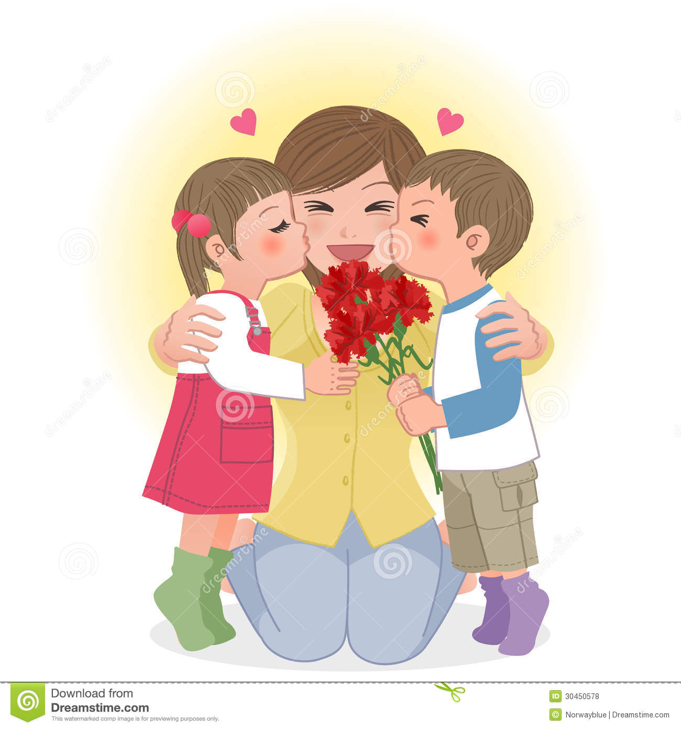
Pirmadienis
Pasikalbėkit apie motinos dieną, kada ir kaip ji švenčiama.
Pasimokykit kartu su vaikučiais eilėraštuką Mamytei.
Pasižiūrėkit filmuką „Didieji šalčiai“

Slide 5
Eilėraštis
Mamyte, mylima,Tu - laimės pasagėlė.
Mamyte, tu - daina, Tu - mano pasakėlė.
Mamyte, tu šilta, Saulytė dieną blausią.
Tu - pievoj atrasta gėlytė raudoniausia.
Galėčiau daug vardų, Tau šiandien sumanyti.
Gražesnio nerandu už mieląjį -Mamytė.

Slide 6
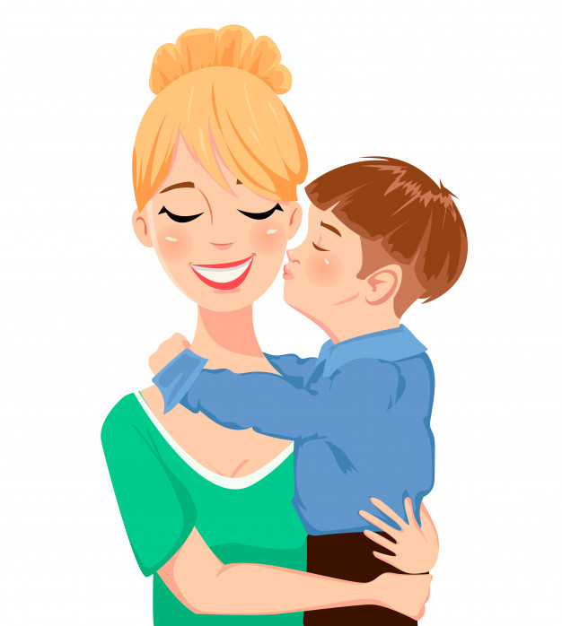
Filmukas „Didieji šalčiai“
https://www.youtube.com/watch?v=BlVWcbQaujQ

Slide 7
Antradienis
Kartu nupieškit mamai ar močiutei gėlių puokštę. 1 užduotėlė.
Pasiklausykit dainelės „ Aš širdyje labai myliu savo mamą“.

Slide 8
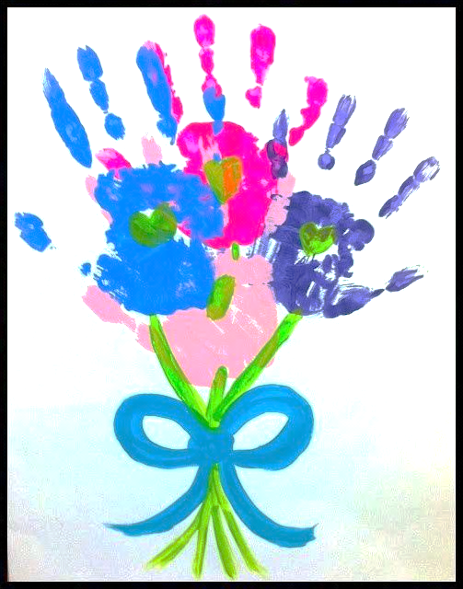
1 užduotėlė
Gali būti ir tokia gėlių puokštelė

Slide 9
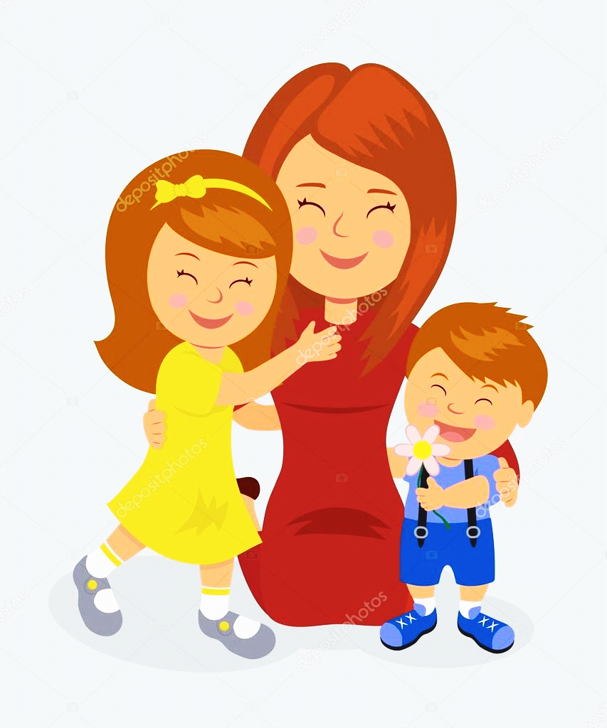
Dainelė „Aš širdyje labai myliu savo mamą“
https://www.youtube.com/watch?v=lqGLS6DW-x4

Slide 10
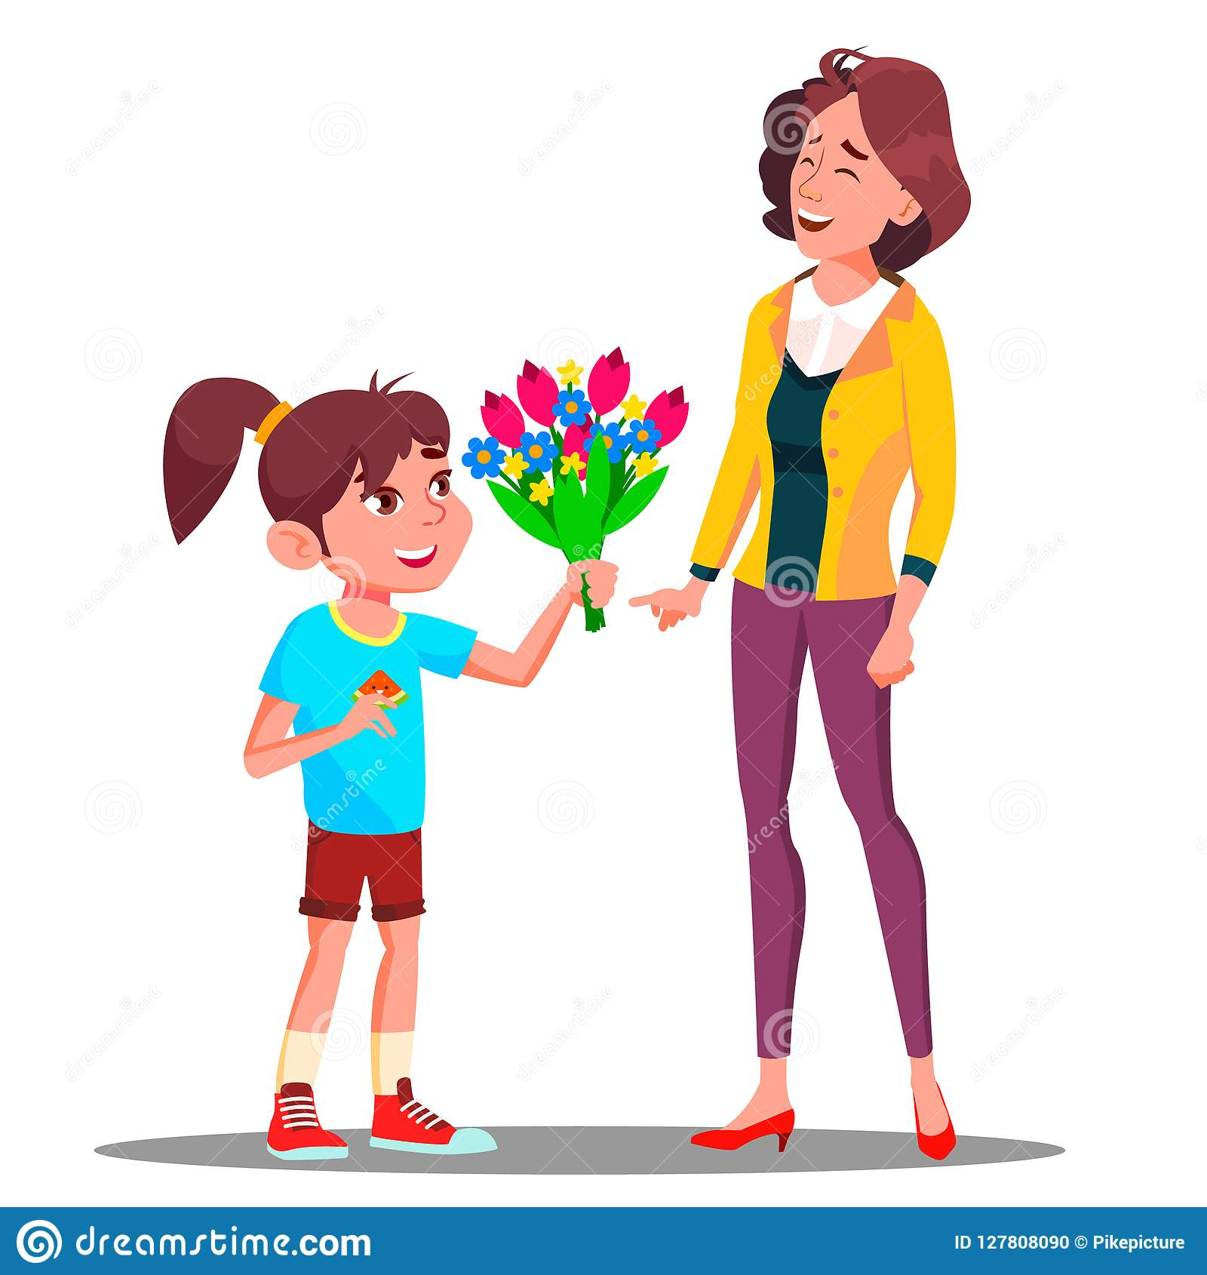
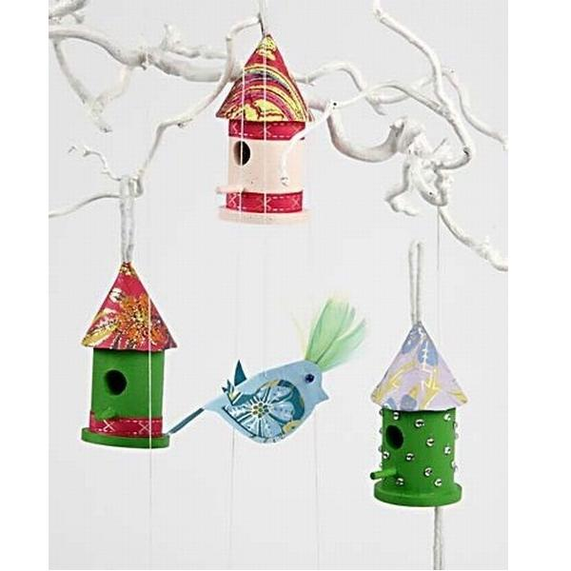
Trečiadienis
Dainelė „Pavasaris“
https://www.youtube.com/watch?v=KiIVAGWTs2g
Nupiešę gėlytę iš rankytės, o iškirpus iš popieriaus kotelį su lapeliais ir priklijavus ant popieriaus galima gauti labai gražų atviruką. 2 užduotėlė.
Pasiklausykit dainelės „Tau, mano Mamyte“

Slide 11
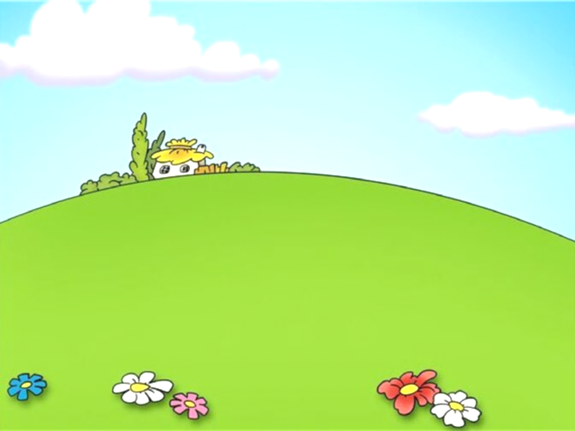
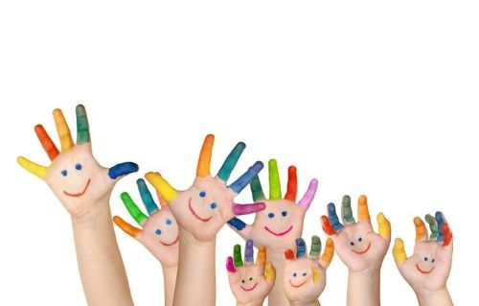
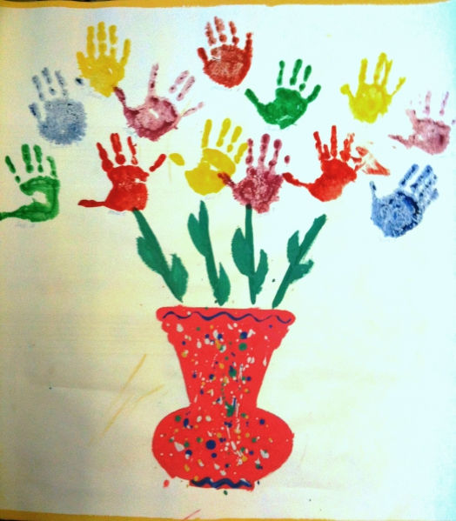
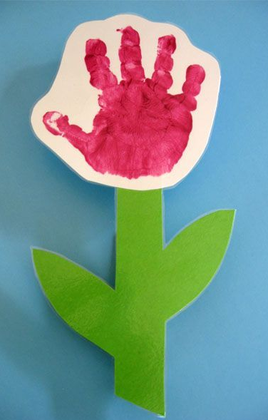
Trečiadienis
2 užduotėlė
Atvirukai
Pasiklausyti dainelės apie gandrą.
Nupiešti gandrą su delniuku. 2 užduotėlė.

Slide 12
Dainelė „Tau, mano Mamyte“
https://www.youtube.com/watch?v=OX00rPrzRPs

Slide 13
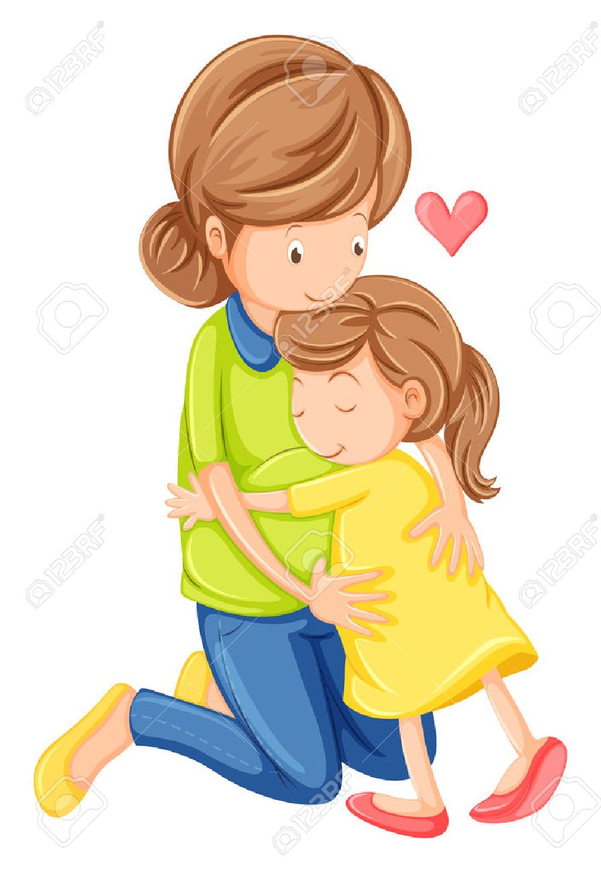
Ketvirtadienis
Kartu su vaikučiais pagal pavyzdį nupieškite mamos ir močiutės portretą. 3 užduotėlė.
Pasižiūrėkit filmuko „Mama“.
Pasiklausykit eilėraščio Močiutei.

Slide 14
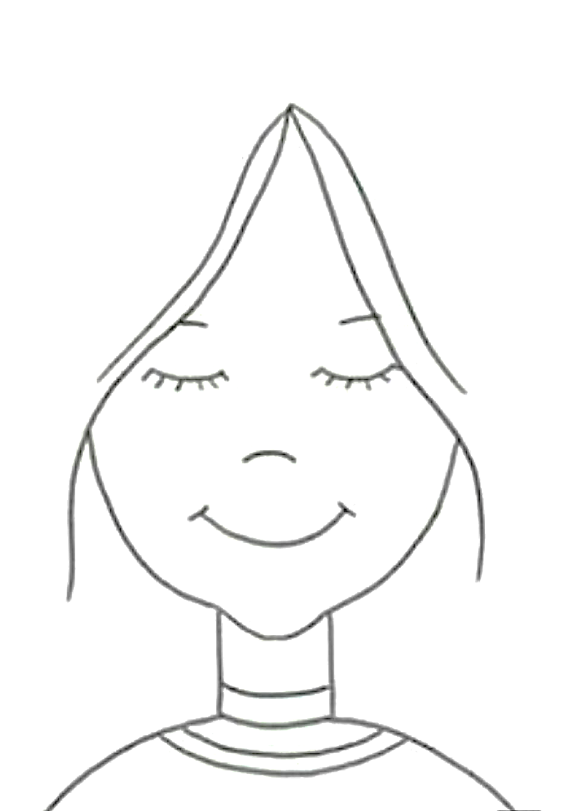
3 užduotėlė
Papuoškite mamą ir močiutę

Slide 15
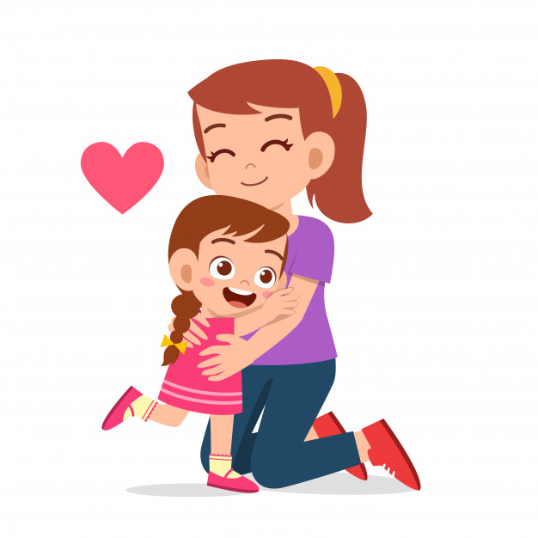
Filmukas „Mama“
https://www.vaikams.lt/filmukai/mama-filmukas.html

Slide 16
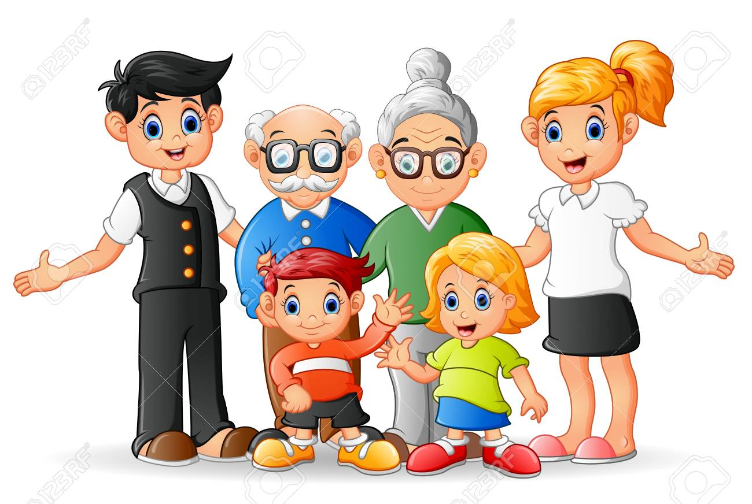
Eilėraštis Močiutei
Kas gera, kas šilta —močiutė. Kas glosto, kas glaudžia — močiutė.
Močiutė — tai pasakos ilgos, raudonos uogelės ant smilgos,
Gėlių daigeliai sužėlę, lėlyčių margi drabužėliai… Močiutė — mamytės mama.
Močiutė — namų šiluma.
R. Skučaitė

Slide 17
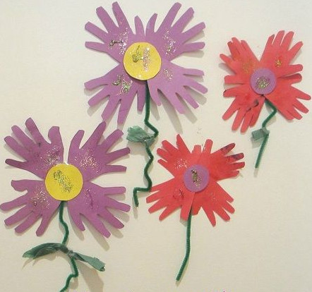
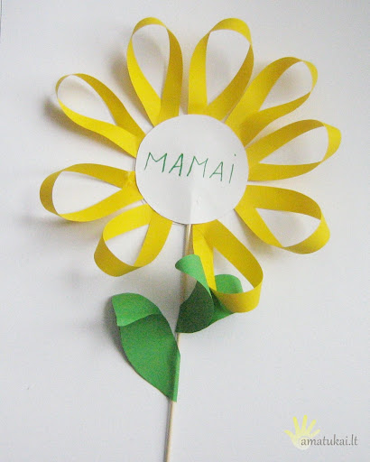
Dainelė „Pirmos žibuoklės“
https://www.youtube.com/watch?v=hAAA1ru7tXA

Slide 18
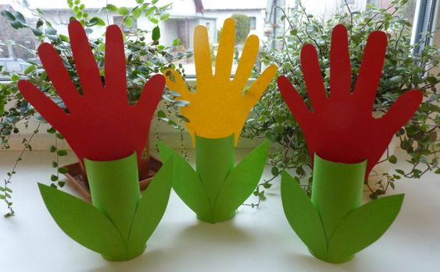
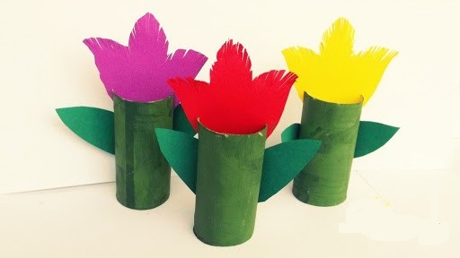
3 užduotėlė
Kartu su tėveliais pagaminkite gėlių vazonėlius

Slide 19
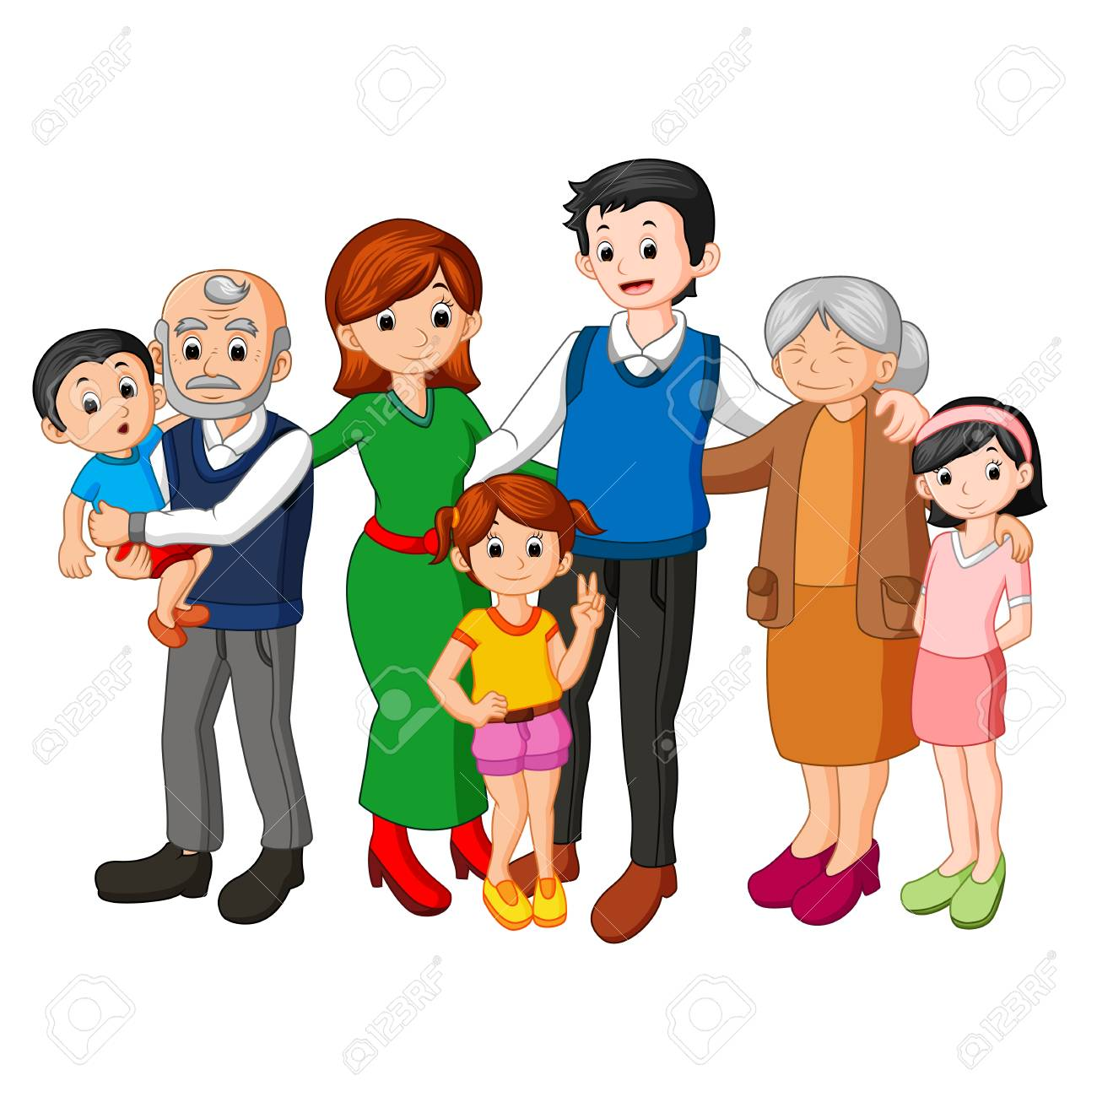
Tėveliai,
nepamirškime padėkoti vaikui už jo pastangas. Pagirdami ne patį vaiką, bet tam tikras jo savybes, kurios buvo panaudotos atliekant girtinas veiklas,
mes užtvirtiname vaikui, kad tokias savybes vertiname, matome, norime, kad jos būtų tobulinamos.
Ačiū tėveliai Jums už supratimą, palaikymą.

Slide 20
Gražaus artėjančio savaitgalio!

